Slide 1
Multiversidad Latinoamericana
Bloque 2
Contaminación del aire, agua y suelo
Docente: QFB. Melissa Sánchez Vázquez
León, Gto. Febrero de 2014.

Slide 2
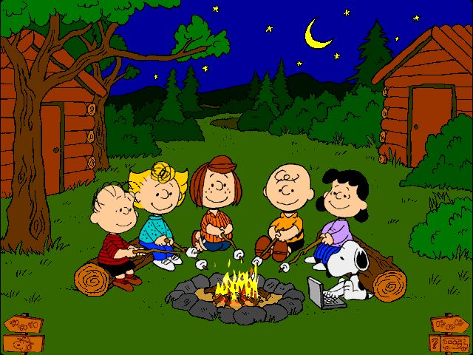
Objetivo:
Fundamentar opiniones sobre los impactos que la ciencia y la tecnología química han tenido sobre el medio ambiente, reconociendo a la contaminación ambiental como un problema actual que exige la implementación de estrategias viables para detener el deterioro del agua y del aire de nuestras comunidades.

Slide 3

Situación didáctica
Calentamiento Global
Pág. 38
Notes:
Sociedade civiles y gobiernos empiezan a fomentar y desarrollar una conciencia o C.E. para preservar el medio ambiente, con estas politicas surgen disciplinas científicas basadas en la contaminación ambiental y su problemática.

Slide 4
Origen de la contaminación del aire
Anaxímenes de Mileto, 570 a.C.
Atmósfera: capa de aire que rodea a la tierra formada por una mezcla de varios elementos y compuestos.
Atmos/Aire Sfaira/esfera

Slide 5
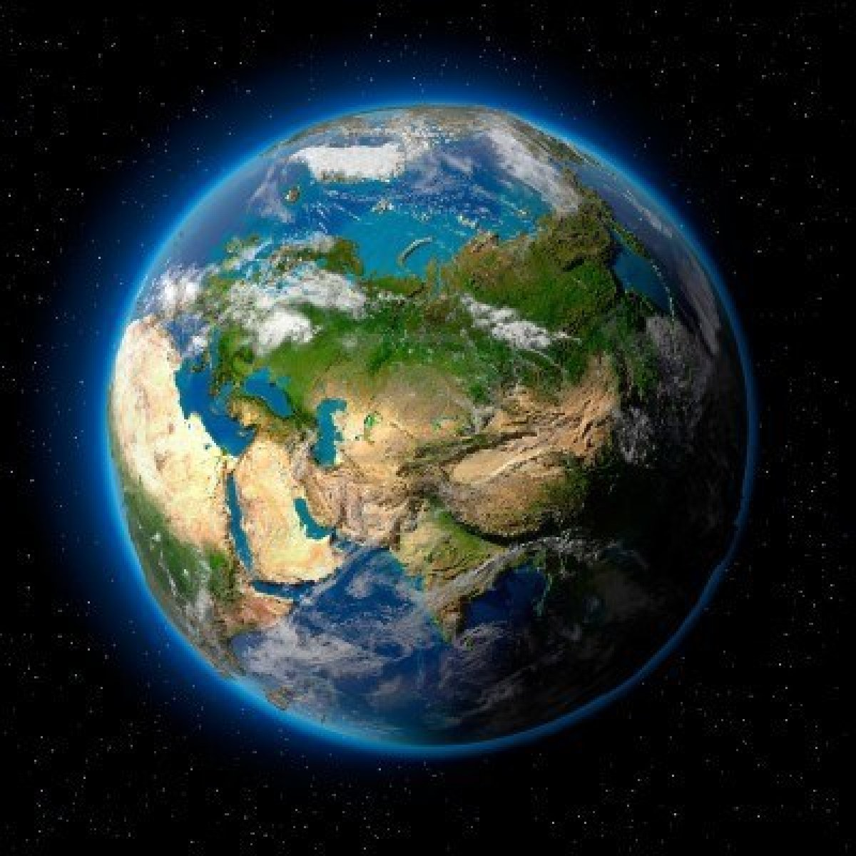
Notes:
Importancia de la atmósfera:
En la atmósfera se desarrolla la vida. Si no existiera la atmósfera sería imposible la vida en este planeta ya que los gases del aire son vitales para la vida en la Tierra: los seres humanos y los animales no pueden sobrevivir sin oxígeno (respiración) y las plantas verdes no pueden sobrevivir sin dióxido de carbono (fotosíntesis).
Regula la temperatura de la Tierra al evitar que los rayos solares lleguen directamente a su superficie e impide que durante la noche se pierda demasiado calor. La temperatura global media de la Tierra es de 15ºC pero si no hubiera atmósfera la temperatura media del planeta sería de -18ºC.
Por la noche funciona como si fuera un techo de vidrio conservando el calor del día e impidiendo que se pierda en el espacio.
Sirve de escudo que protege a la Tierra de la violencia de los rayos solares. Su capa de ozono actúa como un filtro de las radiaciones solares impidiendo que las radiaciones ultravioletas lleguen a la Tierra. Para que se forme ozono se requiere primero oxígeno
La cantidad de humedad y el tipo de iones que existen en el aire condiciona nuestro bienestar.

Slide 6
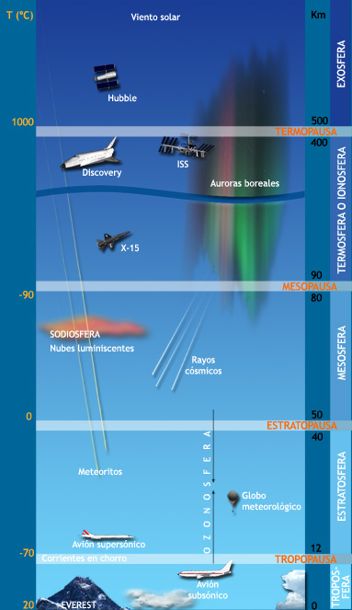
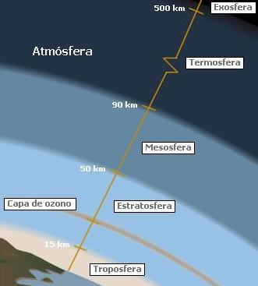
Capas de la atmósfera

Slide 7

Propiedades físicas del aire
Menor densidad que el agua
Volumen definido
No se presenta en el vacío
Incoloro, inodoro e insípido
Notes:
Estos cálculos son indispensables por que no es suficiente con saber cuales son los componentes de una sustancia o de un producto para poder producirlo. .. Leer página 15.

Slide 8
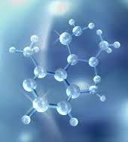
Propiedades Químicas del aire
Compuesto por: Nitrógeno (78%), oxígeno (21%), y el 1% restante por gases de vital importancia como CO2, agua, helio, neón, argón, ozono, etc.
Cristalización y congelación a bajas temperaturas.

Slide 9
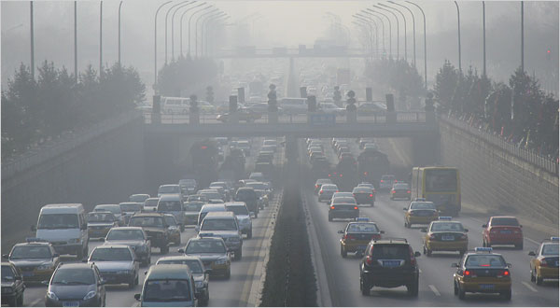
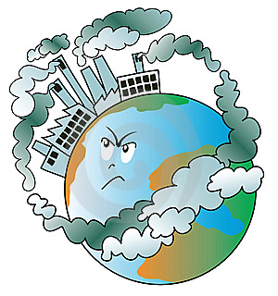
Una sociedad industrial como la nuestra produce enormes cantidades de gases contaminantes debido a que los procesos industriales generan subproductos gaseosos dañinos, la acumulación de estos gases provoca la contaminación.

Slide 10
Clases de contaminantes
Clases de contaminantes | Ejemplos
Óxidos de carbono | CO, CO2
Óxidos de azufre | SO2 y SO3
Óxidos de nitrógeno | NO y NO2
Compuestos orgánicos volátiles | Metano, propano, benceno, CFC.
Partículas suspendidas | Polvo, cenizas, asbesto, plomo, BPC.
Sustancias radioactivas | Radón, yodo, estroncio y plutonio.
Compuestos tóxicos | COV’s → cancerígenos
Oxidantes fotoquímicos | Ozono, aldehídos, peróxido de nitrógeno.
Notes:
Realizar actividad de la pag. 38 y 39

